Slide 1




Организационно-методическое сопровождение проведения итоговой аттестации в форме демонстрационного экзамена
Организация ГИА в форме демонстрационного экзамена. Нормативные документы.
Методика организации и проведения.
yar-kip@mail.ru
yar-kip.edu.yar.ru
vk.com/yarkip_public

Slide 2

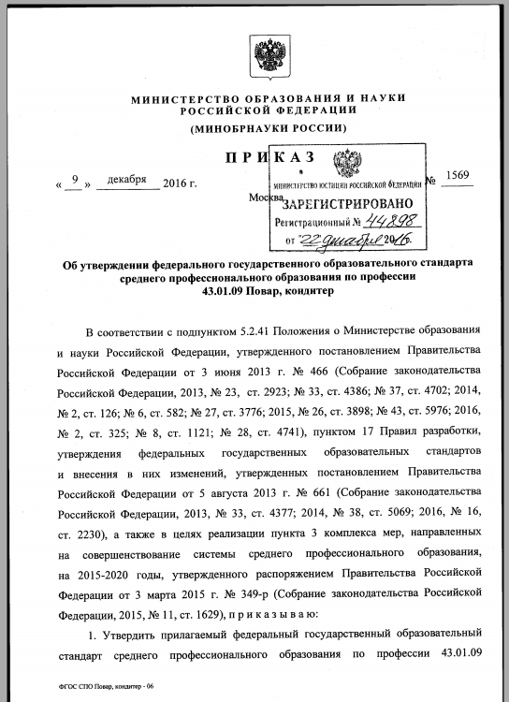
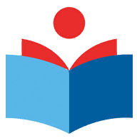

АНАЛИЗ ИСХОДНОЙ СИТУАЦИИ
Демонстрационный экзамен – обязательная форма проведения Государственной итоговой аттестации
по образовательным программам СПО
(ФГОС Топ-50 и актуализированные ФГОС)
НАЦПРОЕКТ
«ОБРАЗОВАНИЕ»
«Внедрение итоговой аттестации в форме
демонстрационного экзамена
в образовательных организациях, осуществляющих
образовательную деятельность по образовательным
программам СПО» - целевой показатель
реализации Федерального проекта "Молодые профессионалы (Повышение конкурентоспособности профессионального образования)"

Slide 3

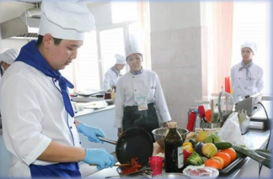
АНАЛИЗ ИСХОДНОЙ СИТУАЦИИ
Демонстрационный экзамен проводится с целью определения у студентов и выпускников уровня знаний, умений, навыков, позволяющих вести профессиональную деятельность в определенной сфере и (или) выполнять работу по конкретным профессии или специальности в соответствии со стандартами Ворлдскиллс Россия
Форма демонстрационного экзамена предполагает оценку
независимыми экспертами
результатов обучения (компетенций)
путём наблюдения за выполнением трудовых действий в условиях, приближенных
к производственным

Slide 4
НОРМАТИВНАЯ БАЗА
Перечень поручений президента по итогам встречи с членами национальной сборной России по профессиональному мастерству (2016 г.)
ФГОСы по ТОП-50 и актуализированные
Приказы Минпросвещения РФ и ДО ЯО
(Приказ Департамента образования Ярославской области от 30.12.2016 №597/01-03 «О
пилотной апробации проведения демонстрационного экзамена по стандартам
Ворлдскиллс Россия в 2017 году)
Регламентирующие документы союза WSR, в том числе «Методика организации и проведения демонстрационного экзамена по стандартам Ворлдскиллс Россия»

Slide 5
ТРЕБОВАНИЯ К ПРОВЕДЕНИЮ
ДЕМОНСТРАЦИОННОГО ЭКЗАМЕНА
Современное технологическое оборудование, позволяющее выполнить задание, приближенное
к производственному, в количестве достаточном
для всей группы обучающихся, в сроки,
отводимые на экзаменационные процедуры
СПЕЦИАЛИЗИРОВАННЫЕ ПЛОЩАДКИ
Контрольно-измерительные материалы, позволяющие объективно оценить достижения обучающихся (КОДы). Конкурсное задание разрабатывается на основе задания национального чемпионата
СПЕЦИАЛЬНЫЕ ИНСТРУМЕНТЫ ОЦЕНКИ
Достаточное количество экспертов, способных оценивать качество выполняемых работ
СПЕЦИАЛЬНЫЕ ПОДГОТОВЛЕННЫЕ КАДРЫ
Notes:
Исходя из требований к проведению ДЭ профессиональным образовательным организациям нужны соответствующие материально-технические, кадровые и другие ресурсы. Однако далеко не все учреждения обладают необходимыми ресурсами.
Достаточно высокие требования к организации и проведению ДЭ выявляют ряд проблем с которыми сталкиваются большинство образовательных организаций, а значит возникают сложности и в регионе в целом. В первую очередь, это недостаточное оснащение требуемым оборудованием площадок проведения экзаменационных процедур, и как следствие невозможность аккредитации центра проведения ДЭ. Таким образом, одной из основных проблем в проведении ДЭ является отсутствие необходимого количества аккредитованных ЦПДЭ в регионе.
На сегодняшний день единственный аккредитованный ЦПДЭ по компетенции «Поварское дело» расположен на базе ГПОУ ЯО Ярославского колледжа индустрии питания.

Slide 6


ИЗ ОПЫТА РАБОТЫ
Особенности демонстрационного экзамена
(Компетенция «Поварское дело»)
Экзамен проводится в центрах проведения демонстрационного экзамена (ЦПДЭ). Аккредитация ЦПДЭ (ИЛ, план застройки площадки)
Экзамен принимают обученные эксперты, имеющие соответствующее свидетельство
Линейные эксперты ДЭ не должны представлять одну с экзаменуемыми образовательную организацию
Notes:
Это позволило нашей образовательной организации проводить объективную оценку формирования профессиональных компетенций выпускников колледжа по направлению «Поварское дело» начиная с 2017 года. Сначала мы участвовали в пилотной апробации проведения ДЭ. В 2018-2019 учебном году состоялась первая официальная ГИА в форме ДЭ для выпускников, обучавшихся по профессии СПО 43.01.09 «Повар, кондитер» (на базе среднего общего образования). На базе ЦПДЭ аттестацию прошли как студенты Ярославского колледжа индустрии питания, так и обучающиеся еще 4 ПОО: ГПОАУ ЯО Ростовский колледж отраслевых технологий; ГПОУ ЯО Гаврилов-Ямский политехнический колледж; ГПОУ ЯО Политехнический колледж № 21.
В ходе подготовки и проведения официального ДЭ были выявлены еще две существенные проблемы:
1) Недостающее количество педагогических работников, привлекаемых в качестве экспертов;
2) Отсутствие механизма взаимодействия ПОО ЯО при проведении ДЭ.

Slide 7
ИЗ ОПЫТА РАБОТЫ
ОПЫТ участия в движении WSR
2014 г.-участие во II Национальном чемпионате рабочих профессий WorldSkills Russia в г. Казань
2014 г. – организация конкурсной площадки и участие в региональном чемпионате Ярославской области WorldSkills Russia
2015 г. организация конкурсной площадки и участие в полуфинале Национального Чемпионата ЦФО по стандартам WorldSkills
2016 г. организация конкурсной площадки и участие во II Региональном чемпионате рабочих профессий по стандартам WSR Ярославской области
2016 г. организация 2 конкурсных площадок (компетенции «Поварское дело» и «Выпечка хлебобулочных изделий») и участие в Полуфинале Национального чемпионата «Молодые профессионалы» WSR ЦФО
2017 организация 4 конкурсных площадок (компетенции «Поварское дело», «Кондитерское дело», «Выпечка хлебобулочных изделий» и «Ресторанный сервис») и участие в III Региональном чемпионате рабочих профессий по стандартам WSR Ярославской области
2018 г. организация конкурсной площадки и участие в V Региональном чемпионате рабочих профессий по стандартам WSR Ярославской области
2019 г. организация конкурсной площадки и участие вVI Региональном чемпионате рабочих профессий по стандартам WSR Ярославской области
Notes:
Это позволило нашей образовательной организации проводить объективную оценку формирования профессиональных компетенций выпускников колледжа по направлению «Поварское дело» начиная с 2017 года. Сначала мы участвовали в пилотной апробации проведения ДЭ. В 2018-2019 учебном году состоялась первая официальная ГИА в форме ДЭ для выпускников, обучавшихся по профессии СПО 43.01.09 «Повар, кондитер» (на базе среднего общего образования). На базе ЦПДЭ аттестацию прошли как студенты Ярославского колледжа индустрии питания, так и обучающиеся еще 4 ПОО: ГПОАУ ЯО Ростовский колледж отраслевых технологий; ГПОУ ЯО Гаврилов-Ямский политехнический колледж; ГПОУ ЯО Политехнический колледж № 21.
В ходе подготовки и проведения официального ДЭ были выявлены еще две существенные проблемы:
1) Недостающее количество педагогических работников, привлекаемых в качестве экспертов;
2) Отсутствие механизма взаимодействия ПОО ЯО при проведении ДЭ.

Slide 8
ИЗ ОПЫТА РАБОТЫ
ПРОВЕДЕНИЮ ДЕМОНСТРАЦИОННОГО ЭКЗАМЕНА
(на базе ГПОУ ЯО Ярославского колледжа индустрии питания)
Учебный год | Участники ДЭ | Количество выпускников
2016 – 2017 (пилотная апробация) | ГПОУ ЯО Ярославский колледж индустрии питания | 16
2017 – 2018 (пилотная апробация) | ГПОУ ЯО Ярославский колледж индустрии питания | 17
2018 – 2019 | ГПОУ ЯО Ярославский колледж индустрии питания ГПОАУ ЯО Ростовский колледж отраслевых технологий ГПОУ ЯО Гаврилов-Ямский политехнический колледж ГПОУ ЯО Профессиональный колледж № 21 | 53
2019-2020 | ГПОУ ЯО Ярославский колледж индустрии питания ГПОУ ЯО Гаврилов-Ямский политехнический колледж ГПОУ ЯО Профессиональный колледж № 21 | 35

Slide 9
ПРОБЛЕМЫ И ПУТИ РЕШЕНИЯ
ПРОБЛЕМЫ
отсутствие необходимого количества аккредитованных ЦПДЭ по компетенции «Поварское дело»
в Ярославской области
недостаточное количество экспертов для участия в проведении ДЭ
отсутствие механизма взаимодействия ПОО Ярославской области при проведении ДЭ
Возможное решение
Проведение ГИА (ДЭ),
как части ОПОП,
в сетевой форме взаимодействия ПОО

Slide 10
СЕТЕВОЕ ВЗАИМОДЕЙСТВИЕ
ФЕДЕРАЛЬНЫЙ ЗАКОН от 29 декабря 2012 г. N 273-ФЗ
«ОБ ОБРАЗОВАНИИ В РОССИЙСКОЙ ФЕДЕРАЦИИ» (ст.15)
Сетевая форма реализации образовательных программ обеспечивает возможность освоения обучающимся образовательной программы с использованием ресурсов нескольких организаций, осуществляющих образовательную деятельность…»
Notes:
Нормативной основой для сетевого взаимодействия образовательных организаций является закон «Об образовании в Российской Федерации» от 29.12.2012 г. № 273-ФЗ, где в статье 15 раскрывает понятие «Сетевые формы реализации образовательных программ»: сетевая форма реализации образовательных программ обеспечивает возможность освоения обучающимся образовательной программы с использованием ресурсов нескольких организаций, осуществляющих образовательную деятельность, в том числе иностранных, а также при необходимости с использованием ресурсов иных организаций.

Slide 11
СЕТЕВОЕ ВЗАИМОДЕЙСТВИЕ
ВЗАИМОДЕЙСТВИЕ ПОО В СЕТЕВОЙ ФОРМЕ
НАПРАВЛЕНО НА
повышение эффективности использования имеющихся материально-технических и кадровых ресурсов образовательных организаций - участников сетевого взаимодействия;
рациональное использование финансовых средств за счет объединения нескольких организаций для решения общей цели и задач;
повышение качества образования с учетом возможности использования инновационного оборудования и квалифицированного кадрового состава;
повышение профессионализма кадрового состава
Notes:
Организация сетевой формы реализации образовательных программ в части проведения ГИА позволит ПОО в сложившихся условиях решить ряд задач таких как:
повышение эффективности использования имеющихся материально-технических и кадровых ресурсов как образовательных, так и иных организаций - участников сетевого взаимодействия;
рациональное использование финансовых средств за счет объединения нескольких организаций над решением общей цели и задачи, отвечающей интересам всех участников взаимодействия;
повышение качества образования с учетом возможности использования инновационного оборудования и квалифицированного кадрового состава;
повышение профессионализма кадрового состава.

Slide 12
ОЖИДАЕМЫЕ РЕЗУЛЬТАТЫ
выстраивание организационно-методического системы в подготовке и проведении демонстрационного экзамена по компетенции «Поварское дело»;
четкая координация деятельности ПОО в регионе по проведению ГИА в форме демонстрационного экзамена;
повышение квалификации руководящих и педагогических работников по вопросам проведения демонстрационного экзамена, готовность педагогов к проведению демонстрационного экзамена в рамках итоговой аттестации;
привлечение работодателей к участию в процедуре демонстрационного экзамена
Notes:
Реализация проекта позволит достичь следующих ожидаемых положительных эффектов:
на уровне региональной системы СПО:
выстраивание организационно-методического системы в подготовке и проведении демонстрационного экзамена по компетенции «Поварское дело»;
четкая координация деятельности ПОО в регионе по проведению демонстрационного экзамена в составе ГИА;
повышение квалификации руководящих и педагогических работников по вопросам проведения демонстрационного экзамена, готовность педагогов к проведению демонстрационного экзамена в рамках итоговой аттестации, а в перспективе и промежуточной;
привлечение работодателей к участию в процедуре демонстрационного экзамена;
успешное внедрение процедур демонстрационного экзамена в регионе.
на уровне профессиональной образовательной организации:
возможность использования готовых практических решений по проведению ДЭ, разработке рабочей документации, сопровождающей проведение демонстрационного экзамена.

